Slide 1
数字图象处理
第5章 图像编码技术
吉林大学 计算机学院
李文辉
liwh@jlu.edu.cn

Slide 2
第5章 图像编码技术
5.1 数据冗余和压缩
5.2 图象保真度
5.3 无失真编码定理
5.4 哈夫曼编码
5.5 位平面编码
5.6 无损预测编码
5.7 有损预测编码
5.8 变换编码

Slide 3
5.1 数据冗余和压缩
图象编码
数据：信息的载体
信息：媒体所携带的内容
数据压缩
给定量信息，减少数据量
用给定数据量，携带更多信息量

Slide 4
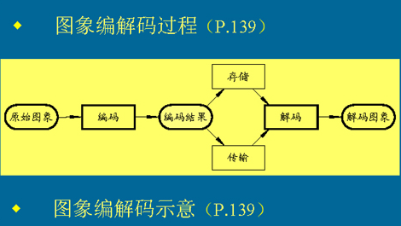
5.1 数据冗余和压缩

Slide 5
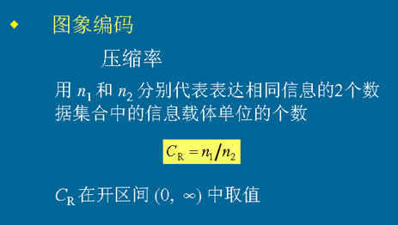
5.1 数据冗余和压缩

Slide 6
5.1 数据冗余和压缩
数据冗余
（1）象素相关冗余
空间冗余，几何冗余
（2）编码冗余
与概率特性有关
（3）心理视觉冗余
与主观感觉有关

Slide 7
5.1 数据冗余和压缩
象素相关冗余
同一目标的象素之间有相关性
每个象素所携带的信息相对较少
映射：2－D象素矩阵 —》其他表达形式

Slide 8
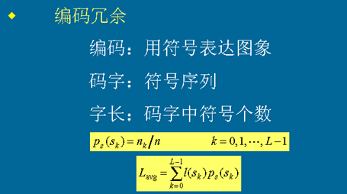
5.1 数据冗余和压缩

Slide 9
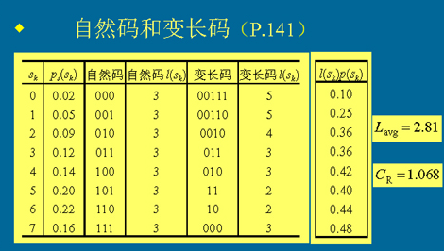
5.1 数据冗余和压缩

Slide 10
5.1 数据冗余和压缩
心理视觉冗余
眼睛对某些视觉信息更敏感
人对某些视觉信息更关心
心理视觉冗余与实在的视觉信息联系
量化操作，损失不可逆转

Slide 11
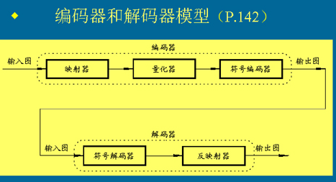
5.1 数据冗余和压缩

Slide 12
5.2 图象保真度
图象保真度
信息保存型
信息损失型
描述解码图象相对于原始图象的偏离程度
对信息损失的测度

Slide 13
5.2 图象保真度
主观保真度准则
主观测量图象的质量
应用不方便
客观保真度准则
用编码输入图与解码输出图的某个确定函数表示损失的信息量
便于计算或测量

Slide 14
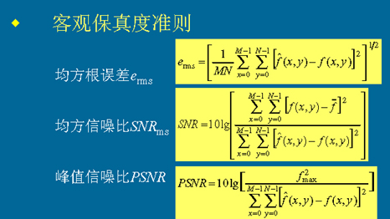
5.2 图象保真度

Slide 15
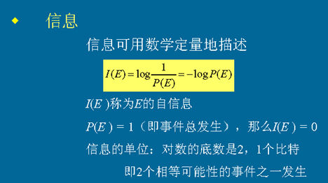
5.3 无失真编码定理

Slide 16
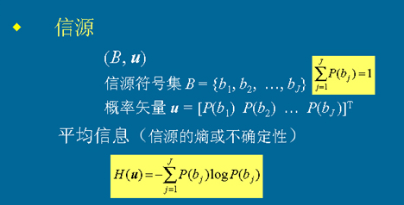
5.3 无失真编码定理

Slide 17
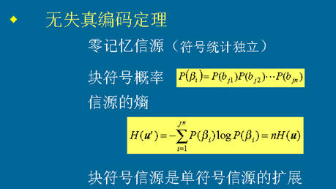
5.3 无失真编码定理

Slide 18
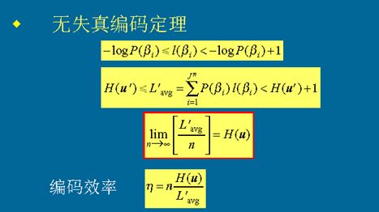
5.3 无失真编码定理

Slide 19
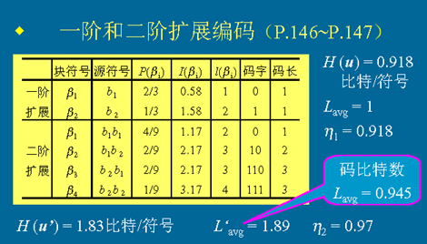
5.3 无失真编码定理

Slide 20
5.4 哈夫曼编码
减少编码冗余
变长编码
用短码来表示出现多的灰度级
用长码表示出现少的灰度级
哈夫曼编码
信源消减
对每个信源符号赋值

Slide 21
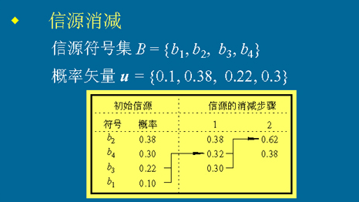
5.4 哈夫曼编码

Slide 22
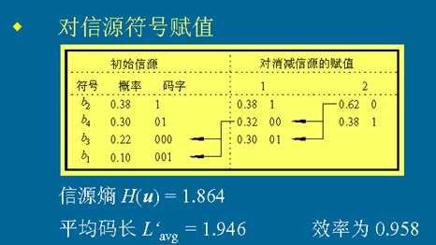
5.4 哈夫曼编码

Slide 23
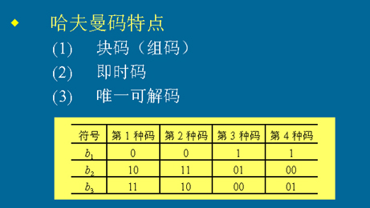
5.4 哈夫曼编码

Slide 24
5.4 哈夫曼编码
哈夫曼码改型
亚最优
牺牲编码效率来换取编码速度
截断哈夫曼码
只一部分用哈夫曼编码
平移哈夫曼码
分组有哈夫曼编码

Slide 25
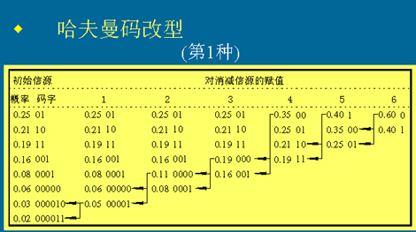
5.4 哈夫曼编码

Slide 26
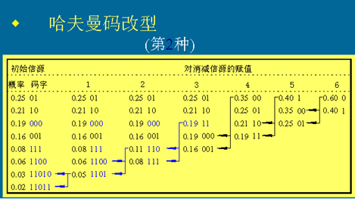
5.4 哈夫曼编码

Slide 27
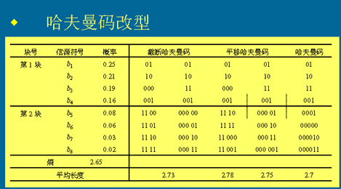
5.4 哈夫曼编码

Slide 28
5.4 哈夫曼编码
截断哈夫曼码
前M个符号用哈夫曼编码
其余用前缀码+定长码（自然码）
平移哈夫曼码
分组：相同符号数
用哈夫曼编码编第一组
其余组用平移符号+第一组哈夫曼码

Slide 29
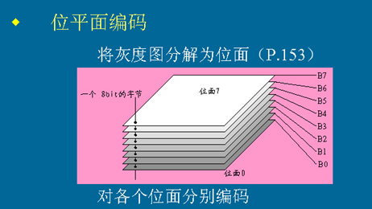
5.5 位平面编码

Slide 30
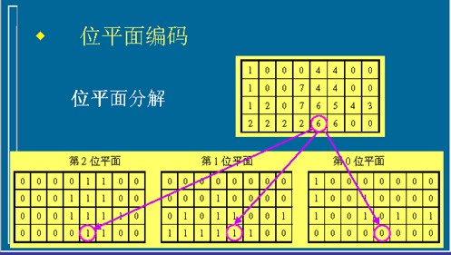
5.5 位平面编码

Slide 31
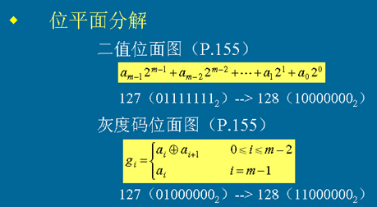
5.5 位平面编码

Slide 32
5.5 位平面编码
游程编码
1－D游程编码
将连续的游程用游程的长度来编码
用变长码对游程的长度编码

Slide 33
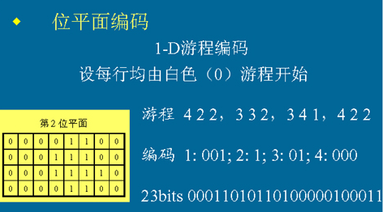
5.5 位平面编码

Slide 34
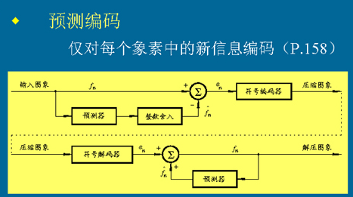
5.6 无损预测编码

Slide 35
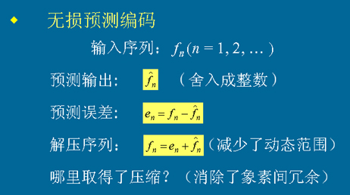
5.6 无损预测编码

Slide 36
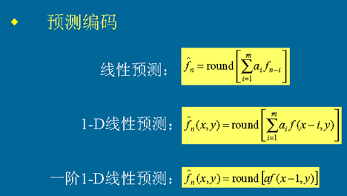
5.6 无损预测编码

Slide 37
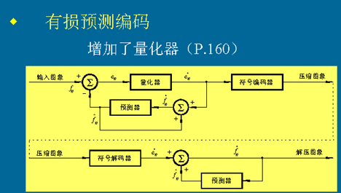
5.7 有损预测编码

Slide 38
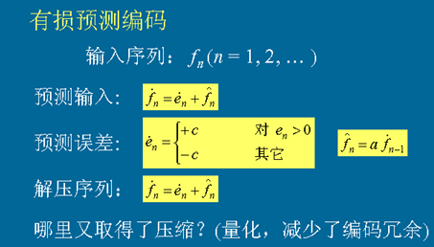
5.7 有损预测编码

Slide 39
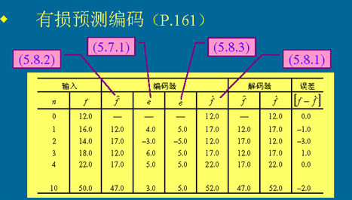
5.7 有损预测编码

Slide 40
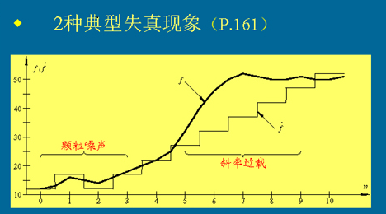
5.7 有损预测编码

Slide 41
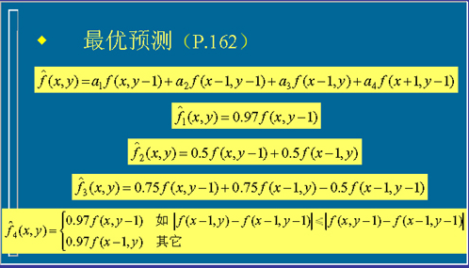
5.7 有损预测编码

Slide 42
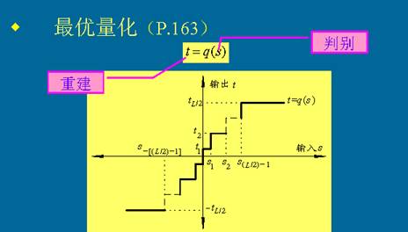
5.7 有损预测编码

Slide 43
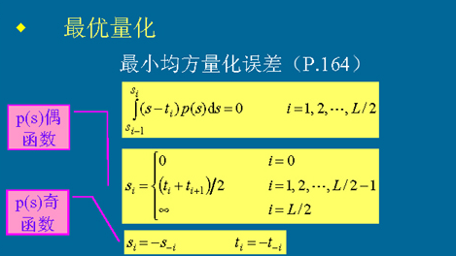
5.7 有损预测编码

Slide 44
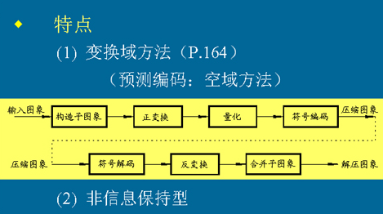
5.8 变换编码

Slide 45
5.8 变换编码
变换编码
（1）构造子图象
子图象尺寸影响
（2）变换
变换的选择
（3）量化
分区编码
阈值编码
（4）符号编码

Slide 46
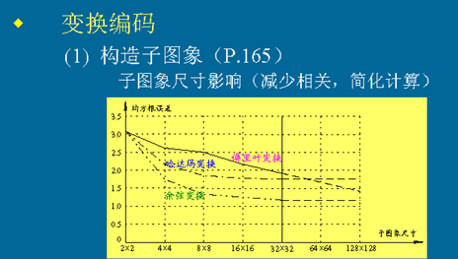
5.8 变换编码

Slide 47
5.8 变换编码
变换编码
（2）变换
变换的选择
压缩并不是在变长步骤取得的
是在量化变换的系数时取得的
变换将图象能量或信息集中于某些系数
KLT最优。但计算量非常大
正弦类变换（如DFT和DCT）较优
非正弦类变换（如WHT）实现简单

Slide 48
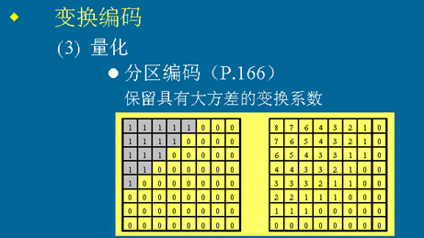
5.8 变换编码

Slide 49
5.8 变换编码
（3） 量化
阈值编码
随子图象不同而保留不同位置变换系数
（1）对所有子图象用一个全局阈值
（2）对各个子图象分别用不同的阈值
（3）根据子图象中各系数的位置选取阈值
（4） 符号编码

